Slide 1



Diseño y gestión de Bases de Datos
UT1: El impacto de los datos en las organizaciones. Roles en el ecosistema del dato. El dato en los procesos de las organizaciones

Slide 2

1. El impacto de los datos en las organizaciones

Slide 3


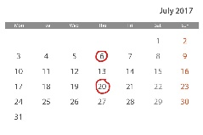


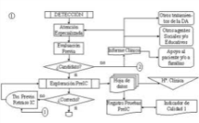


Los sistemas de datos en las organizaciones
Problema infológico
Definición de necesidades de datos e información (necesidades actuales y potenciales de los usuarios).
Sistema objeto
Hechos
Personas
Cosas
Documentos
Sistema
de
información
Procedimientos
Datos
Información
Mundos
Datos
Sistema de datos
Datos
almacenados
Hacer un uso eficiente de la tecnología disponible para representar esta información.
Problema datalógico

Slide 4
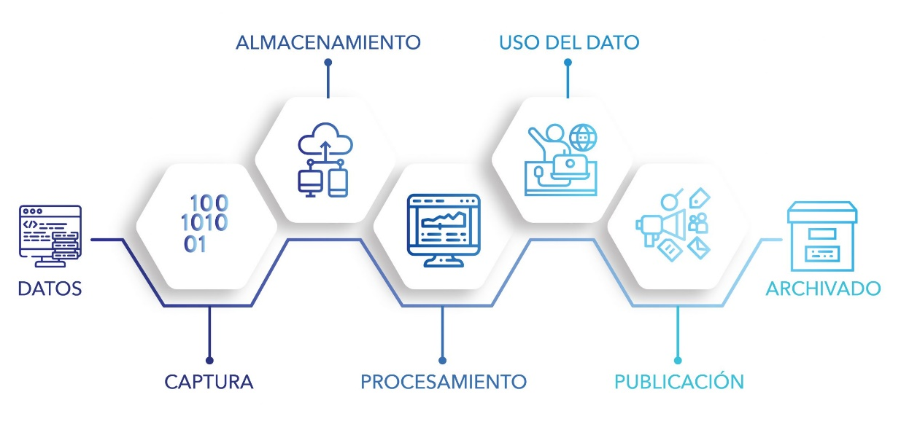
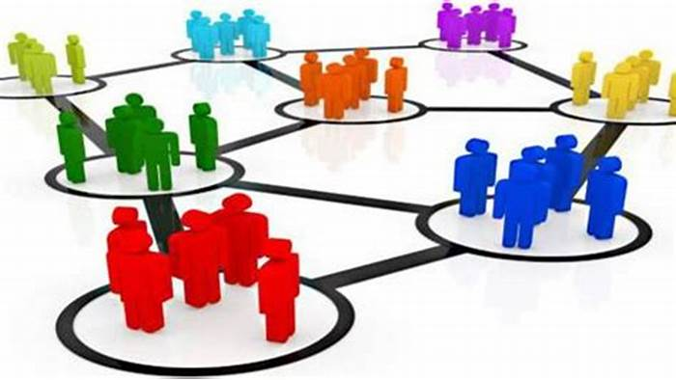
Gestión de datos
Almacenar, mantener y disponibilizar
Analizar, visualizar, generar modelos ML
Gestión de datos
Actividades, arquitecturas, herramientas
Diseño
Desarrollo de aplicaciones
Administración de hardware y software donde se construyen y operan
Administrar los datos con seguridad y performance
Asegurar la calidad
Interpretar los datos y manejar herramientas/lenguajes para realizar análisis, visualizaciones y modelos
Detectar y pensar oportunidades estratégicas.
Etc.
Indisponibilizar o eliminar
Compartir
Crear u obtener
Limpiarlo / integrar / transformar / preparar (agregar, clasificar, ordenar, etc.)

Slide 5
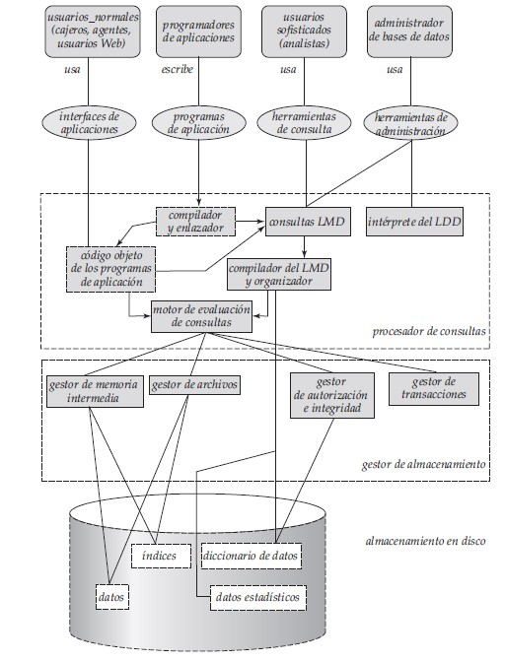

Roles en la gestión de datos
Software
Herramientas de administración
Define esquema (crea y mantiene)
Elige estructuras y métodos de acceso del DBMS.
Autorizaciones
Backup,
Tunning – índices, asignar memoria, proponer rediseño o rescritura de consultas, etc.
Espacio en disco, reorganizaciones, particiones, etc.
Analista de Datos (Data Analyst)
Ingeniero de Datos (Data Engineering)
Científico de datos (Data Scientist)
Arquitecto de datos (Data Arquitect)
Director Ejecutivo de Data (CDO)
Curador de datos
Custodio de datos
Propietario de datos
Gerente de producto de datos
Notes:
analista de datos: son profesionales especialistas en generar visualizaciones y tratar de realizar analisis descriptivo, de diagnostico, pero tambien puede ser predictivo, y aplicar algunos modelos de machine learning simples, debe conocer del negocio
Científico de datos es un especialista en generar modelos, gracias a sus conocimientos avanzados en modelos estadísticos y de programación y herramientas aplicadas a los ML. Puede genera experimentos avanzados con los datos. Por lo tanto no conce tanto del negocio.
El ingeniero de datos es el encargado de trabajar con los datos para dejarle a los analistas y cientificos lo mejor preparado posibles. Sobre todo integración, limpieza y preparación de data warehouse.
El arquitecto de datos: Diseña la arquitectura que soporte de la mejor manera posible todo el proceso de gestión de datos: tecnologías, hardware, software, como distribuirlos, como interconectarlos, etc. (tiene sentido en esquemas complejos de datos).
Curador de datos: debiera tener foco en asegurarse que existan los datos que puede aprovechar el negocio. Si bien su tarea puede solaparse con un DBA y con trabajos del ingeniero de datos, si existen estos podria enfocarse mas en la limpieza y adecuada preparación y categorización de los mismos.
Custodia de los datos
Asignar los accesos aprobados por los propietarios de los datos, y dar seguimiento a la aplicación de los estándares, políticas y procedimientos, que fueron establecidos por el gobierno de datos. En general, se espera que quienes ejerzan estos roles cuenten con conocimientos técnicos, y estas funciones pueden estar asignadas dentro de la órbita del área de sistemas o afines.
Su función consiste en resolver los problemas planteados por los usuarios, en respaldar los planes de gestión de datos, de limpieza de datos, de garantizar que los datos sean adecuados para su propósito, y de convertir los planes estratégicos en planes tácticos, además de la gestión de cambios y la gestión de partes interesadas.
Propietario de los datos y de producto de datos
Es el propietario de los datos (de la fuente), que es responsable de éstos como entrada (o materia prima), y el propietario del producto de datos que es responsable de garantizar el valor del resultado obtenido a partir de éstos. El propietario de los datos quién debe autorizar el acceso a los datos y debe reaccionar continuamente a los requisitos de datos cambiantes, ya que el propósito de los datos se desconoce intencionalmente para permitir la exploración y experimentación. En general, los propietarios de los datos pertenecen al negocio, y trabajan en colaboración con TI, pero no necesariamente poseen conocimientos técnicos. Los propietarios de datos se definen por dominios del negocio, es decir, no hay un “sólo propietario” de datos en la organización, sino que cada dominio del negocio tendrá uno. Entre sus responsabilidades se encuentra definir cuáles son los orígenes mandatorios de los datos de los dominios que tienen a su cargo, y determinar los riesgos y el nivel de confidencialidad de la información de su dominio.

Slide 6
Importancia del ecosistema del dato
El dato es un activo estratégico en organizaciones modernas.
La complejidad del ciclo de vida del dato exige roles especializados.
La colaboración entre perfiles técnicos, analíticos y de gobernanza es esencial.

Slide 7
Rol : DBA
Propósito: Garantizar disponibilidad, seguridad, rendimiento y recuperación de las bases de datos
Responsabilidades Clave: Administración de bases, seguridad, backups, tuning, alta disponibilidad.
Relación con el ciclo de vida del dato: Almacenamiento y operación.
Enfoque: Técnico profundo.
Competencias: SQL avanzado, administración de motores, seguridad, monitoreo, replicación.
Destinatarios de su trabajo: Ingenieros, arquitectos, aplicaciones críticas.

Slide 8
Rol : Propietario de Datos
Propósito: Responsable final del dato: define reglas, acceso, calidad y valor de negocio.
Responsabilidades Clave: Define quién usa el dato, para qué, bajo qué reglas y con qué nivel de calidad.
Relación con el ciclo de vida del dato: Supervisión estratégica del ciclo completo.
Enfoque: Negocio estratégico.
Competencias: Conocimiento del negocio, definición de reglas, gestión de riesgos.
Destinatarios de su trabajo: Alta dirección, gobernanza.

Slide 9
Rol : Curador de Datos
Propósito: Asegurar calidad, consistencia, documentación y gobernanza del dato.
Responsabilidades Clave: Catalogación, metadatos, control de calidad, estandarización, linaje.
Relación con el ciclo de vida del dato: Calidad y documentación.
Enfoque: Mixto con énfasis en calidad.
Competencias: Herramientas de catálogo (Collibra, Alation), estándares de calidad, metadatos.
Destinatarios de su trabajo: Custodios, analistas, ingenieros.

Slide 10
Rol : Ingeniero de Datos
Propósito: Diseñar y operar pipelines de ingreso, transformación y almacenamiento de datos.
Responsabilidades Clave: Ingreso, ETL/ELT, integración, almacenamiento (DW, DL), automatización.
Relación con el ciclo de vida del dato: Ingreso, procesamiento y almacenamiento.
Enfoque: Técnico profundo.
Competencias: Python/Scala, Spark, ETL, bases relacionales y no relacionales, cloud.
Destinatarios de su trabajo: Analistas, científicos, arquitectos.

Slide 11
Rol : Arquitecto de Datos
Propósito: Diseñar la arquitectura global de datos: modelos, flujos, plataformas y estándares.
Responsabilidades Clave: Diseño de modelos, elección de tecnologías, definición de flujos y políticas.
Relación con el ciclo de vida del dato: Diseño global del ciclo.
Enfoque: Técnico estratégico.
Competencias: Modelado conceptual/lógico/físico, diseño de plataformas, cloud, integración.
Destinatarios de su trabajo: Ingenieros, científicos, líderes técnicos.

Slide 12
Rol : Custodio de Datos
Propósito: Supervisar el uso correcto del dato, políticas, definiciones y cumplimiento normativo.
Responsabilidades Clave: Gobernanza, cumplimiento, definición de estándares, control de acceso.
Relación con el ciclo de vida del dato: Gobernanza transversal.
Enfoque: Negocio + gobernanza.
Competencias: Gobernanza, compliance, políticas, documentación, comunicación con negocio.
Destinatarios de su trabajo: Toda la organización.

Slide 13
Rol : Analista de Datos
Propósito: Transformar datos en información útil mediante análisis, reportes y visualizaciones.
Responsabilidades Clave: Limpieza básica, consultas, dashboards, KPIs, storytelling con datos.
Relación con el ciclo de vida del dato: Consumo y análisis.
Enfoque: Mixto (técnico + negocio).
Competencias: SQL, Power BI/Tableau, estadística descriptiva, DAX, Excel.
Destinatarios de su trabajo: Gerencia, áreas de negocio, producto.

Slide 14
Rol : Científico de Datos
Propósito: Crear modelos estadísticos y de machine learning para generar predicciones y conocimiento avanzado.
Responsabilidades Clave: Feature engineering, experimentación, entrenamiento de modelos, validación, despliegue.
Relación con el ciclo de vida del dato: Modelado avanzado y experimentación.
Enfoque: Técnico avanzado.
Competencias: Estadística, ML, Python/R, notebooks, experimentación, MLOps.
Destinatarios de su trabajo: Negocio, producto, ingeniería de ML (machine learning).

Slide 15
Los Datos en los sistemas de información organizacionales
Un sistema de información es el método que permite el procesamiento de datos y la elaboración de información relevante para una organización, mediante la comunicación entre personas, tecnología y procedimientos.
Elementos que lo conforman:
Hardware
Software
Datos
Procedimientos
Usuarios
Retroalimentación

Slide 16
🛒 1. Proceso de Compras
El proceso de compras asegura la adquisición de bienes o servicios necesarios para la operación. Su objetivo es obtener insumos con calidad adecuada, en tiempo y forma, y al mejor costo posible.
Partes principales
Solicitud de compra (área requirente)
Evaluación y selección de proveedores
Emisión de orden de compra
Recepción de mercadería o servicios
Control de calidad
Ingreso al stock
Recepción de factura del proveedor
Circuito de datos
Datos del proveedor (CUIT, razón social, condiciones)
Datos del producto/servicio (código, descripción, cantidad)
Precios, condiciones comerciales y plazos
Estado del pedido (pendiente, recibido, parcial)
Datos de recepción (fecha, lote, cantidad recibida)
Datos de factura (importe, impuestos, vencimientos)
Circuito documental
Solicitud de compra
Cotizaciones
Orden de compra
Remito del proveedor
Informe de recepción
Factura del proveedor

Slide 17
🛍️ 2. Proceso de Ventas
El proceso de ventas gestiona la comercialización de productos o servicios hacia clientes, asegurando cumplimiento de condiciones comerciales y satisfacción del cliente.
Partes principales
Cotización o presupuesto
Pedido del cliente
Aprobación comercial
Emisión de factura
Preparación y despacho
Entrega
Postventa
Circuito de datos
Datos del cliente (CUIT, domicilio, condiciones)
Lista de precios y descuentos
Pedido (productos, cantidades, fechas)
Estado del pedido (pendiente, preparado, enviado)
Datos de entrega (transporte, fecha, remito)
Datos de facturación (importe, impuestos, vencimiento)
Circuito documental
Cotización
Pedido del cliente
Reserva de producto
Remito de entrega
Factura al cliente

Slide 18
💸 3. Proceso de Pagos
Gestiona el cumplimiento de obligaciones económicas con proveedores, asegurando exactitud, oportunidad y control financiero.
Partes principales
Recepción y validación de factura
Programación de pagos
Autorización interna
Ejecución del pago
Registro contable
Conciliación bancaria
Circuito de datos
Datos del proveedor y condiciones de pago
Facturas pendientes y vencimientos
Medio de pago (transferencia, cheque, etc.)
Estado del pago (programado, ejecutado)
Datos bancarios y comprobantes
Circuito documental
Factura del proveedor
Orden de pago
Comprobante de transferencia / cheque
Registro contable
Conciliación bancaria

Slide 19
💰 4. Proceso de Cobros
Administra la recepción de pagos de clientes, asegurando la correcta imputación y control de la cartera.
Partes principales
Emisión de factura
Gestión de cobranzas
Recepción del pago
Imputación contable
Conciliación bancaria
Seguimiento de morosidad
Circuito de datos
Datos del cliente y condiciones de pago
Facturas emitidas y vencimientos
Estado de cuenta corriente
Medio de cobro (transferencia, efectivo, tarjeta)
Imputación del pago a facturas
Circuito documental
Factura
Recibo
Comprobante bancario
Estado de cuenta
Registro contable

Slide 20
📚 5. Proceso de Contabilidad
Registra, clasifica y consolida todas las operaciones económicas de la organización, generando información financiera confiable.
Partes principales
Registro de operaciones
Conciliaciones
Ajustes y reclasificaciones
Generación de estados contables
Análisis y reportes
Circuito de datos
Datos de todas las transacciones (ventas, compras, pagos, cobros)
Plan de cuentas
Asientos contables
Saldos y movimientos
Información fiscal e impositiva
Circuito documental
Asientos contables
Libros contables
Estados financieros
Documentación de respaldo (facturas, recibos, remitos)

Slide 21
📦 6. Proceso de Stock
Controla la disponibilidad, movimiento y valorización de los bienes almacenados
Partes principales
Ingreso de mercadería
Almacenamiento
Movimientos internos
Despacho
Inventarios
Valorización
Circuito de datos
Código de producto
Cantidades disponibles, reservadas y comprometidas
Movimientos (ingresos, egresos, ajustes)
Ubicaciones físicas
Costos y valorización
Circuito documental
Remitos de ingreso
Remitos de salida
Picking, packing y despacho - etiquetas
Ajustes de stock
Informes de inventario
Kardex o movimientos históricos

